Slide 1

Day Créations réflexives
2017

Slide 2
Avec ce diaporama sur Varadero s’achèvera notre périple cubain et cette série de diaporamas.
Pour la majorité des Québécois, l’attrait de Cuba réside surtout dans son climat qui leur permet de prendre congé du froid et de la neige pendant une semaine ou deux et de profiter de plages au sable fin et de la chaleur bienfaisante du soleil.
Varadero, c’est vingt kilomètres de sable blanc jalonnés de dizaines et de dizaines de complexes touristiques, dont plusieurs fort luxueux (comme le Royalton, brièvement présenté dans ce diaporama), qui accueillent touristes nord et sud américains, ainsi probablement qu’un certain nombre de Cubains privilégiées.
Quant au modeste petit village de Varadero lui-même, il n’a vraiment rien pour passer à l’histoire. Mais puisque nous l’avons visité, tantôt à pied, tantôt en calèche (quoique je ne suis pas certain que ce terme convienne), ce court diaporama vous présentera ce que j’ai retenu de cet endroit.
R. Day

Slide 3
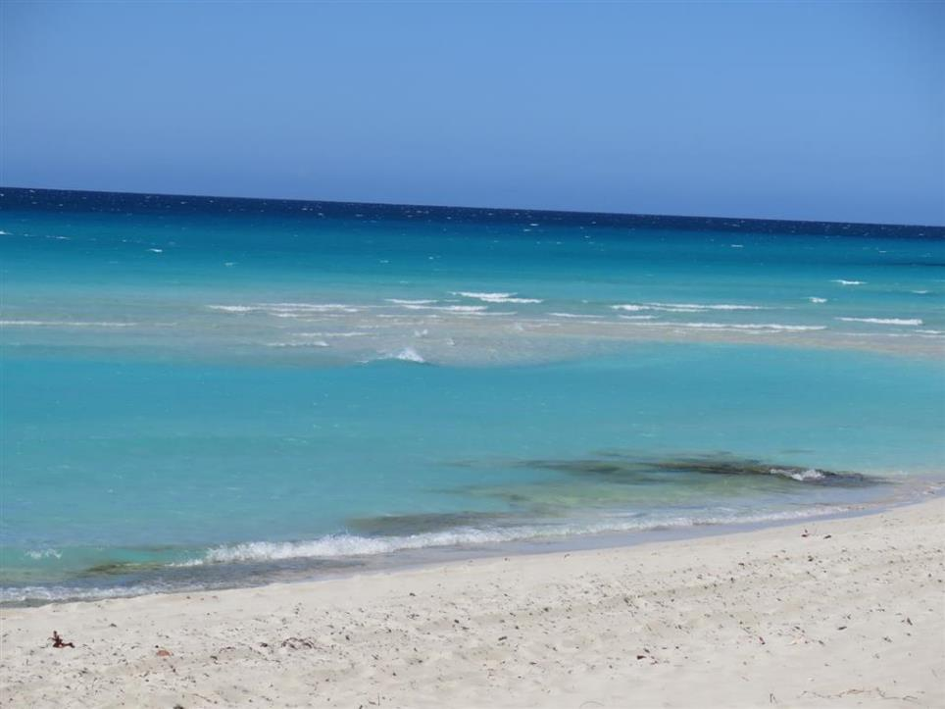

Cuba
Varadero

Slide 4
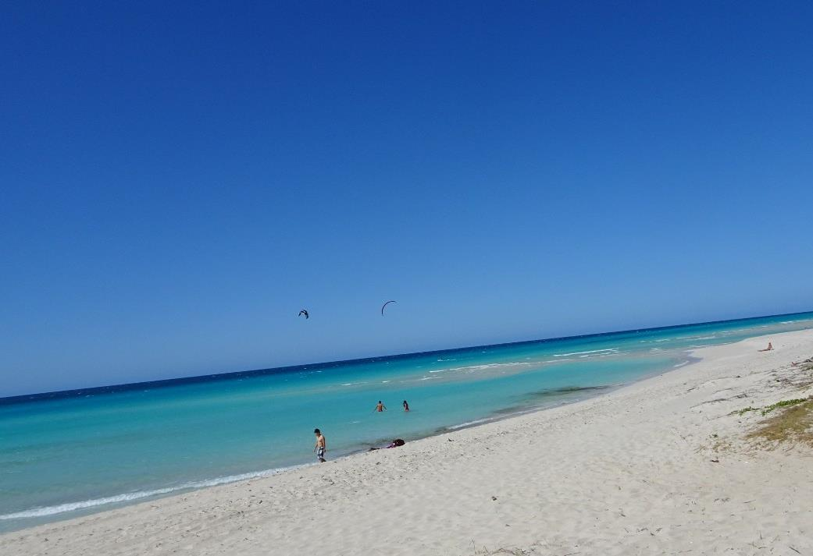

Slide 5
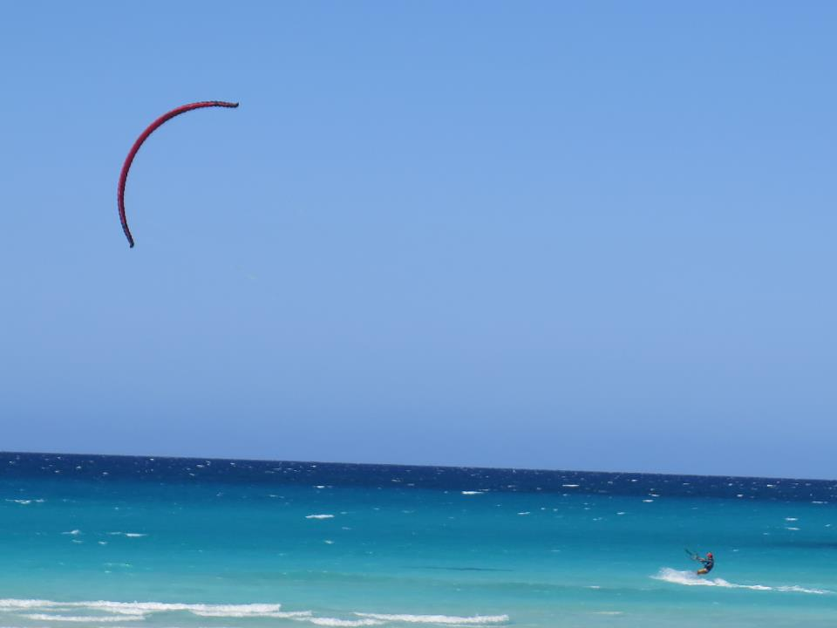

Slide 6
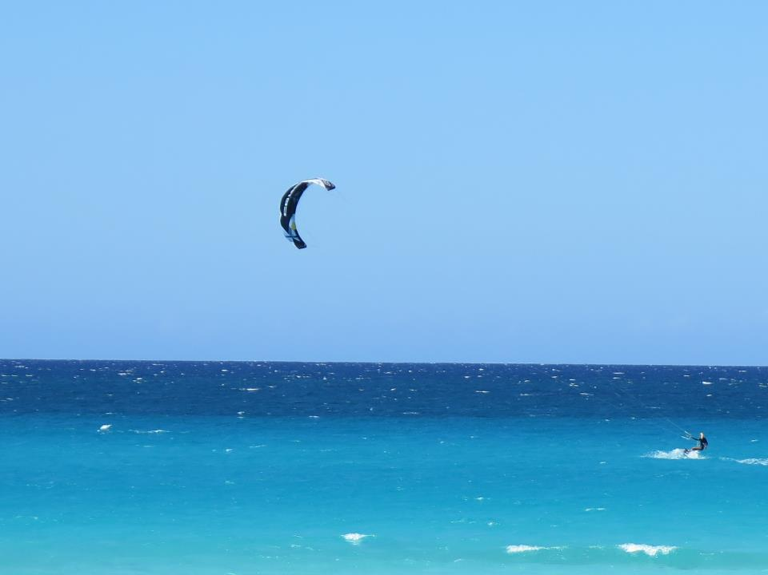

Slide 7
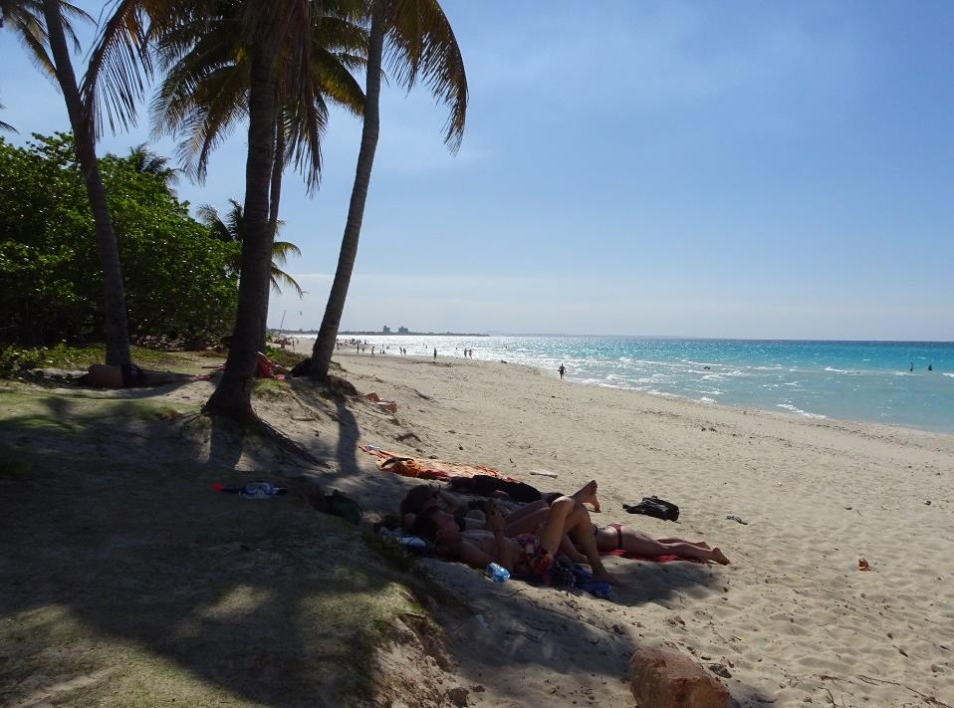

Slide 8
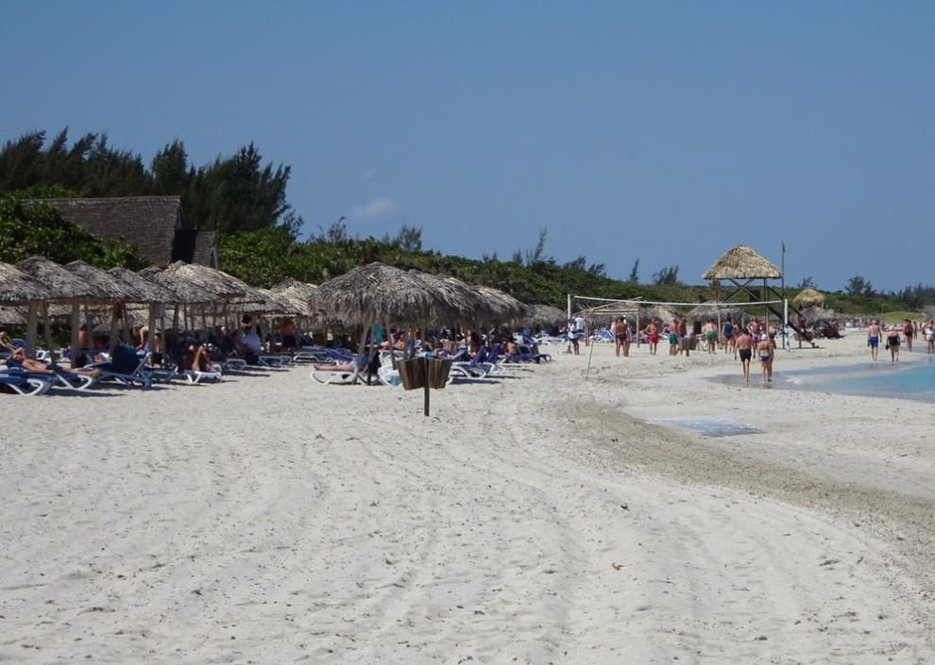

Slide 9
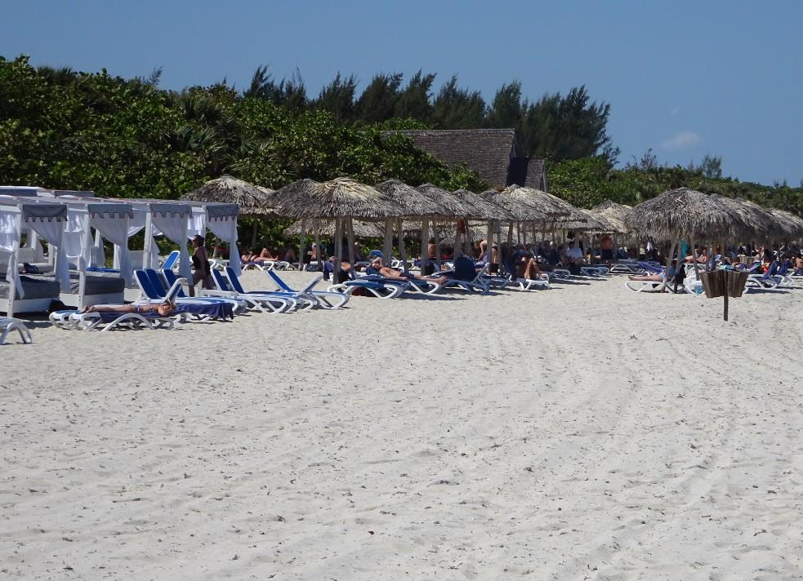

Slide 10
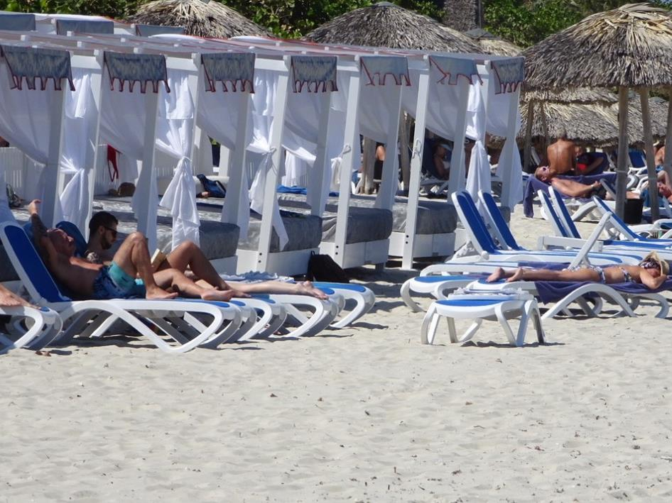

Slide 11
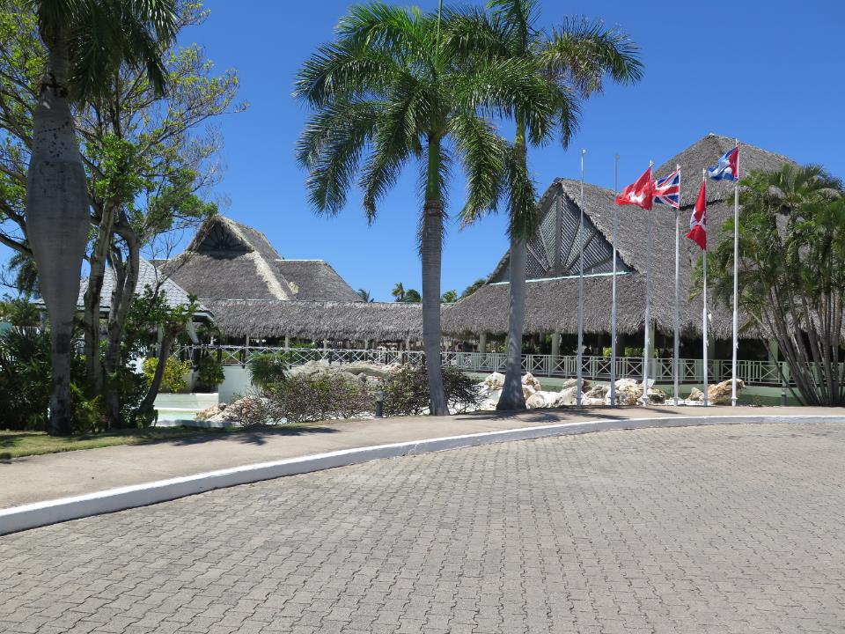

Slide 12
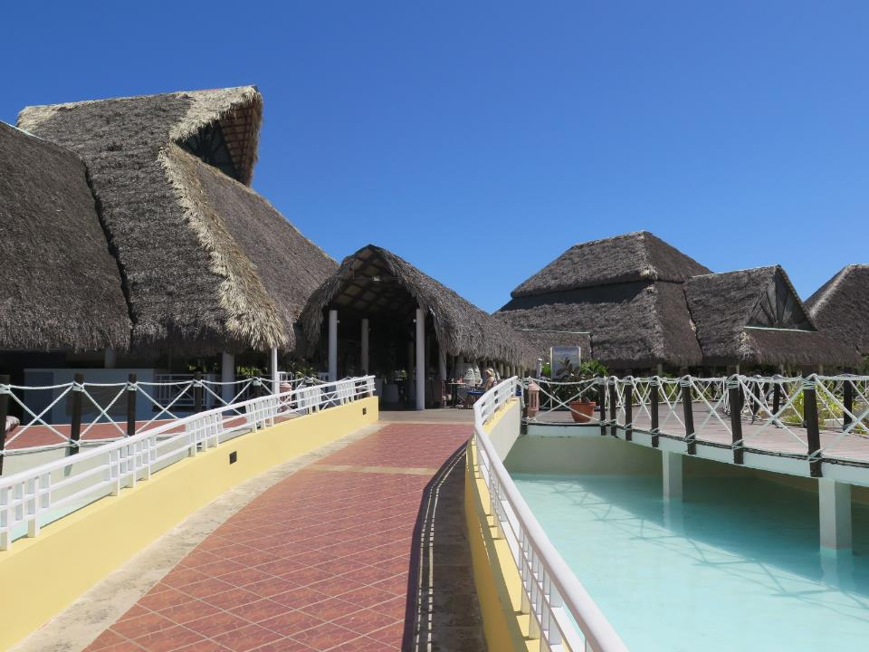

Slide 13
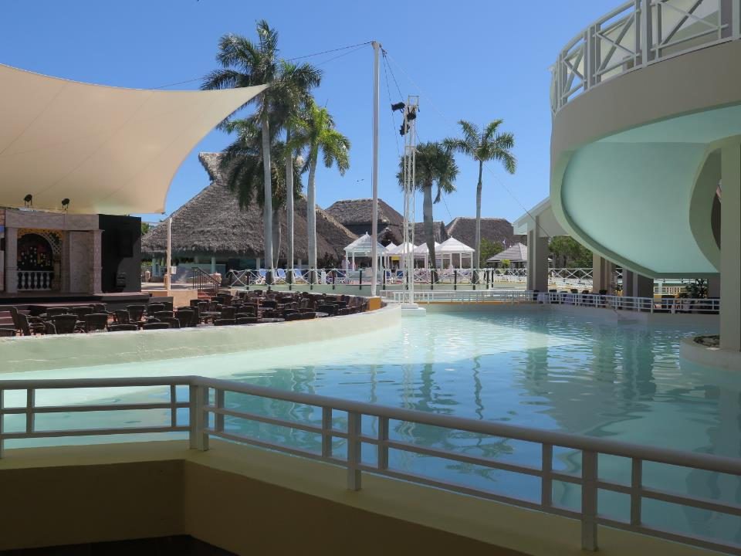

Slide 14
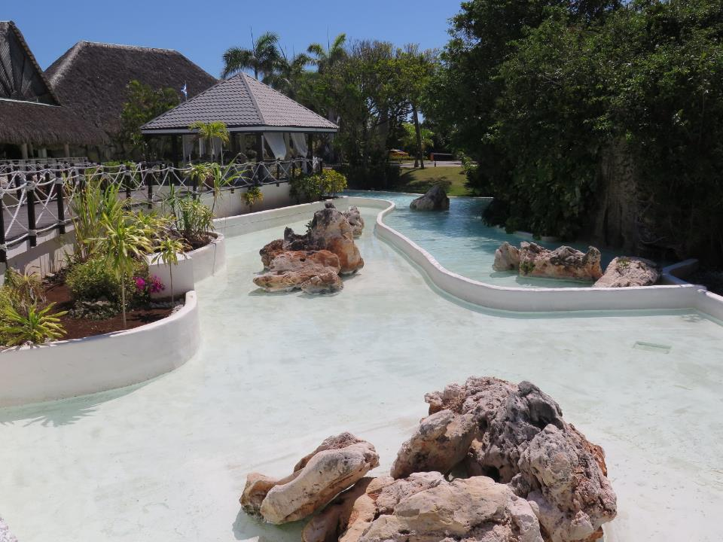

Slide 15
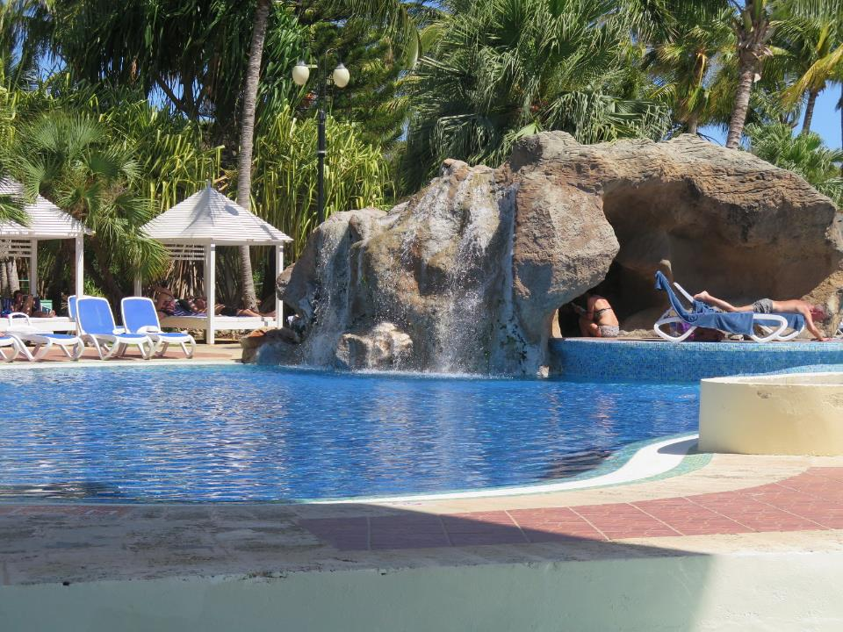

Slide 16
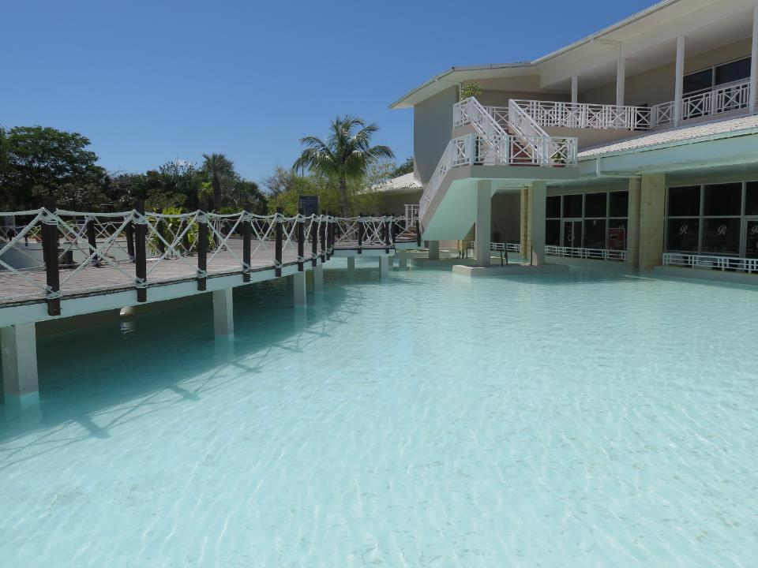

Slide 17
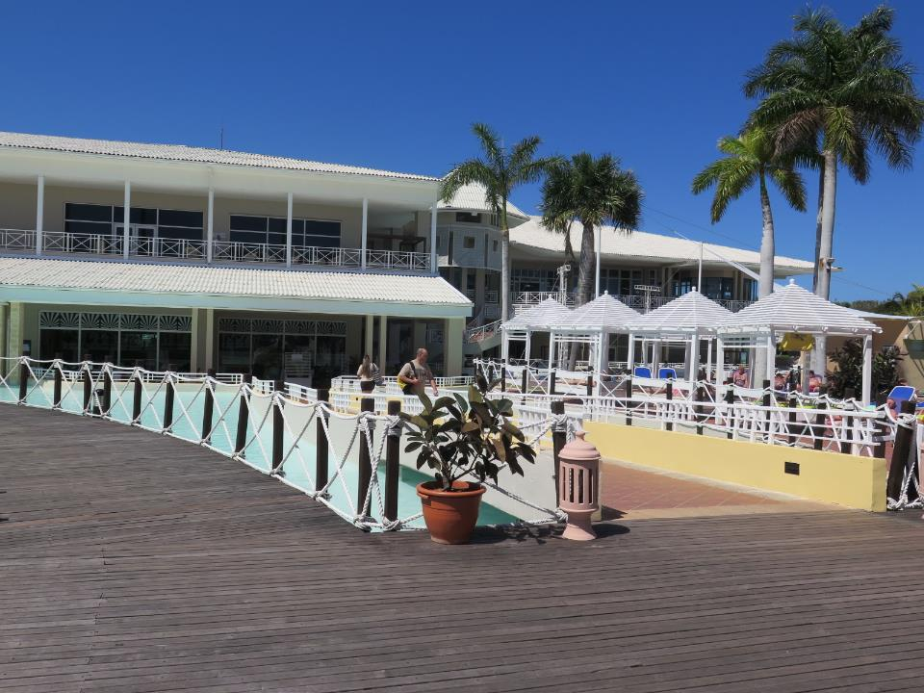

Slide 18
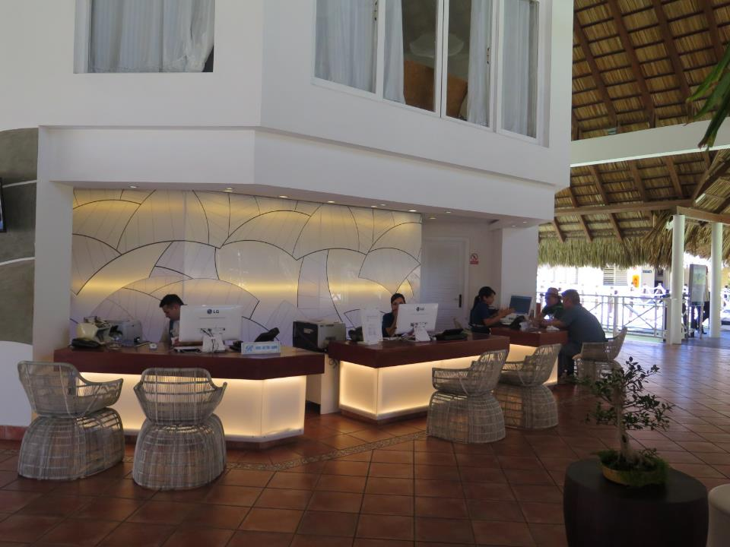

Slide 19
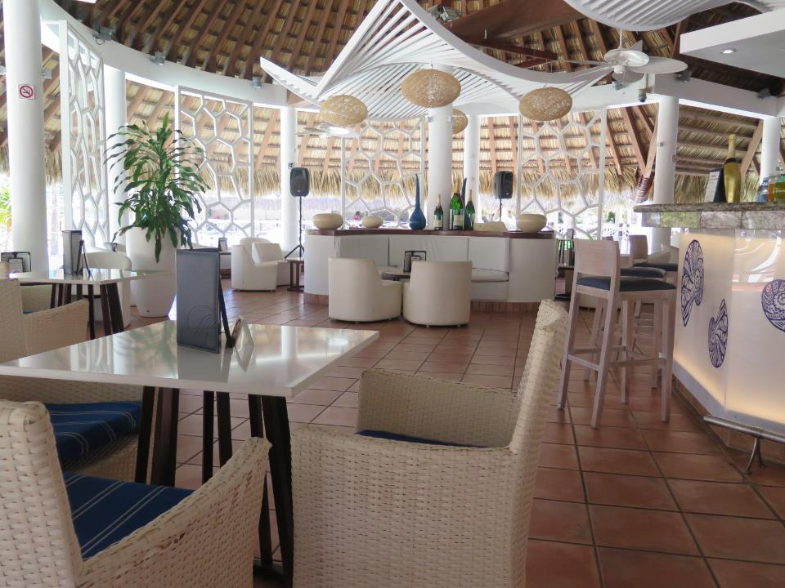

Slide 20
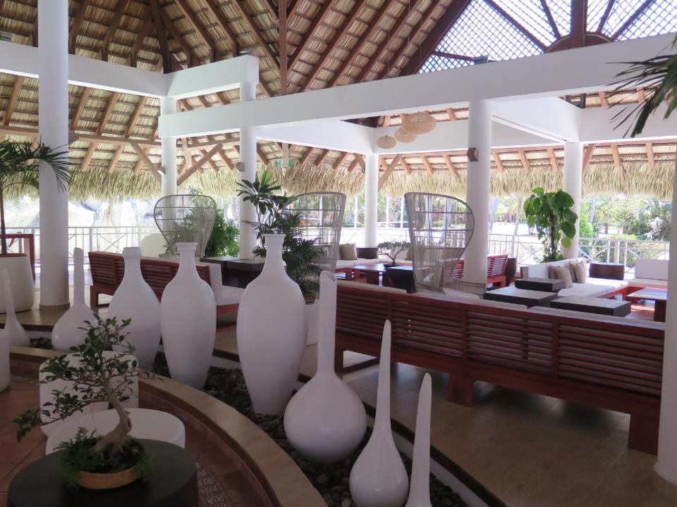

Slide 21
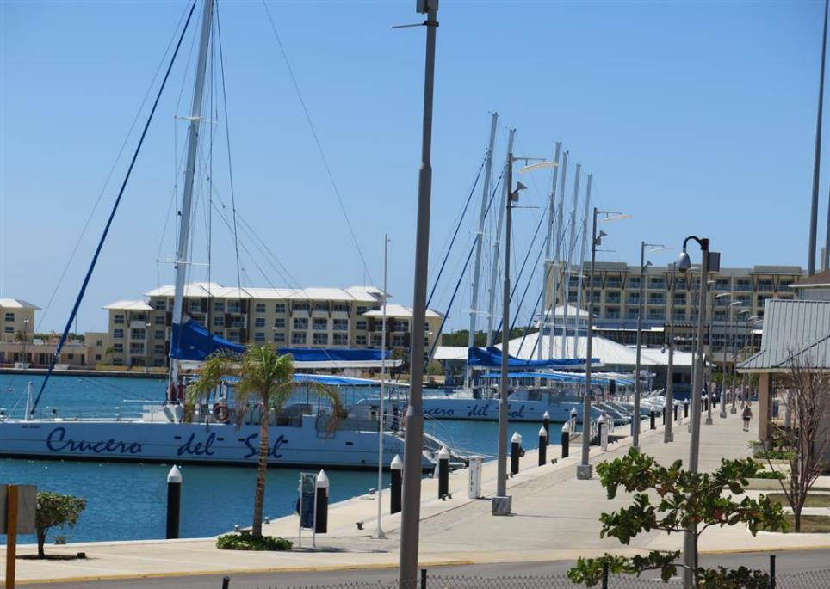
La marina

Slide 22
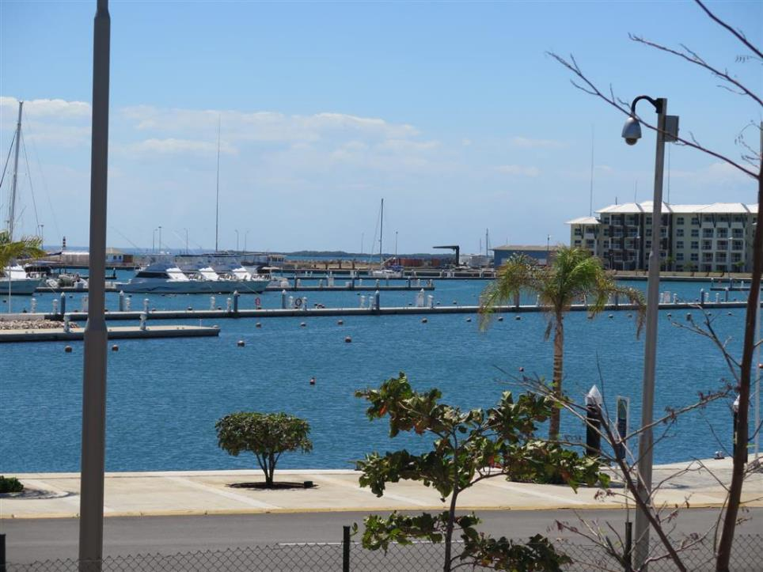

Slide 23
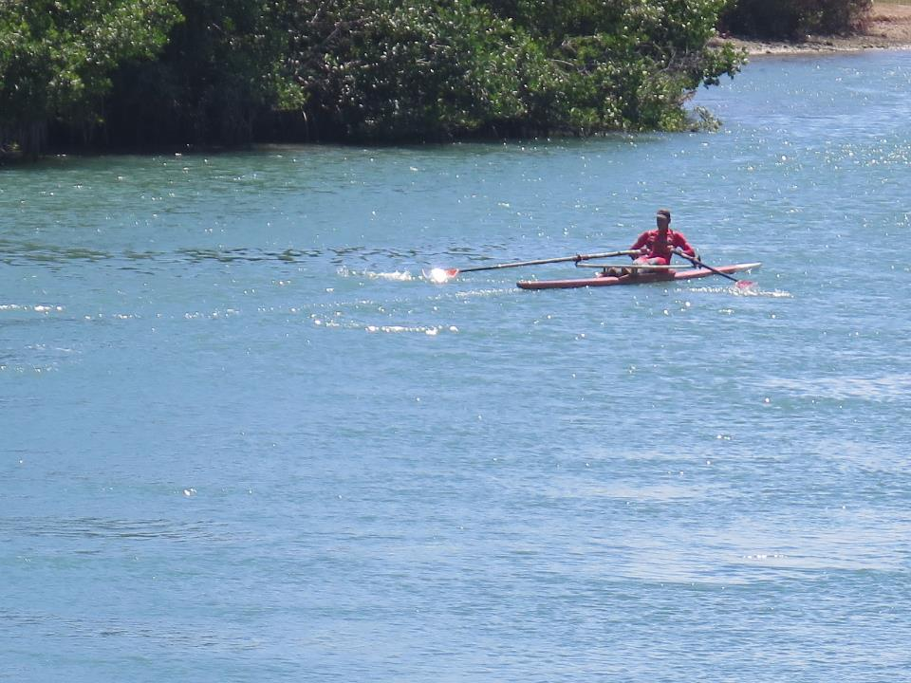

Slide 24
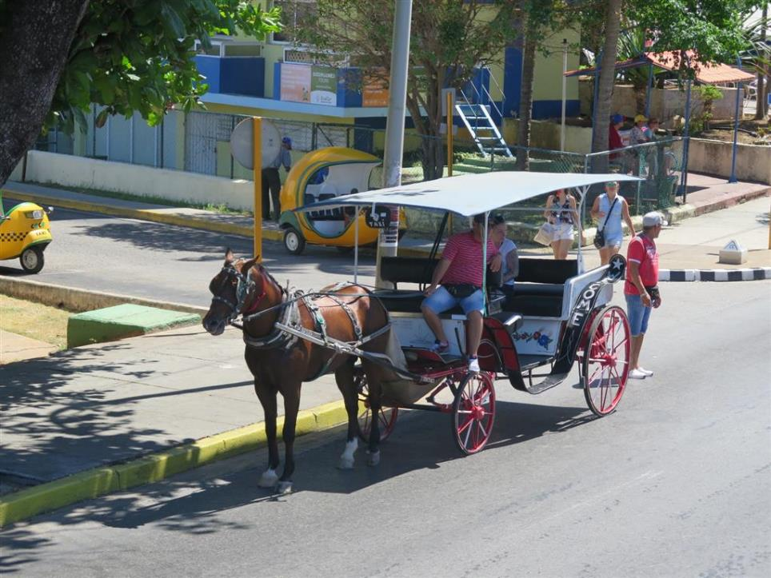

Slide 25
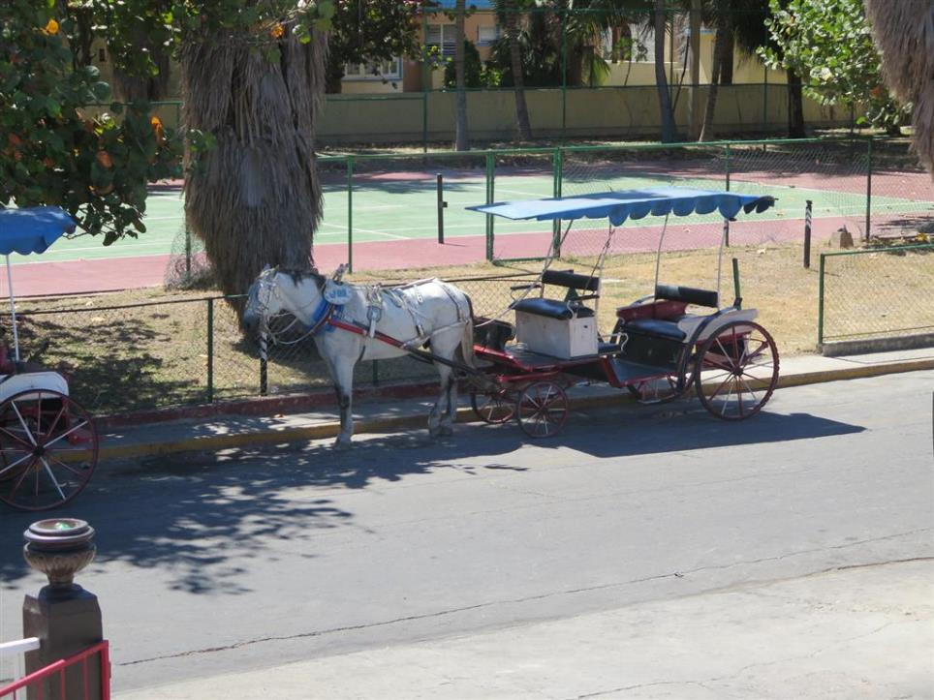

Slide 26
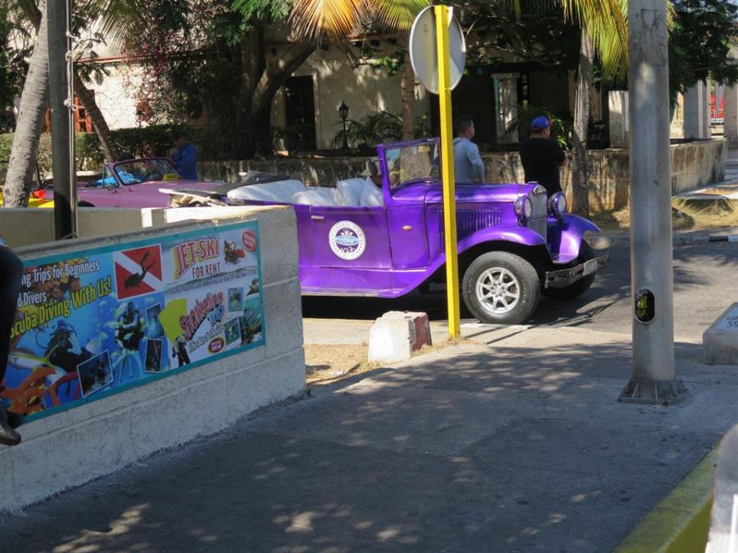

Slide 27
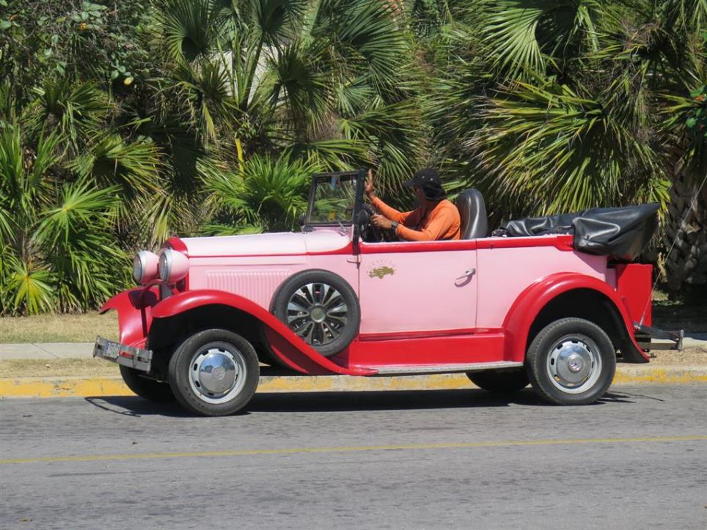

Slide 28
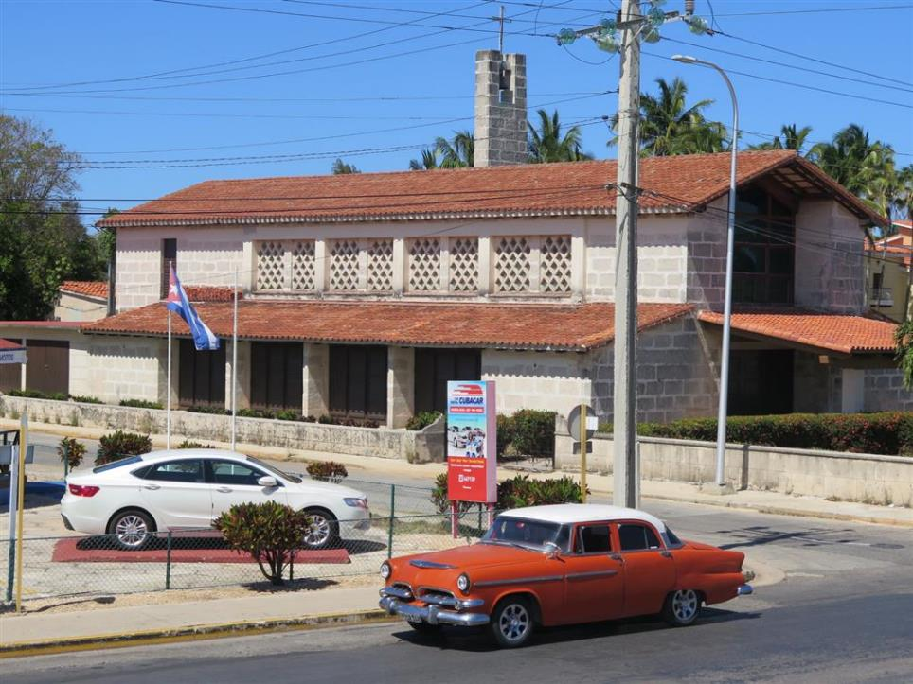

Slide 29
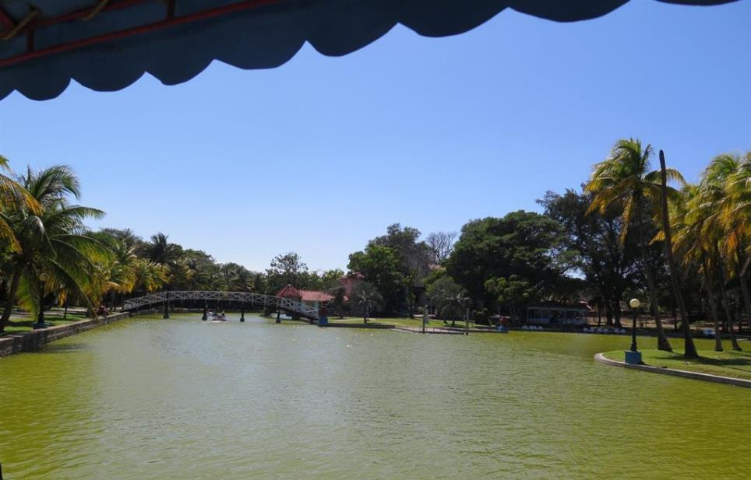
Ce charmant petit Parque Josone, situé un peu en retrait de la rue principale, est le seul endroit du village de Varadero qui présente un certain intérêt d’un point de vue historique. En effet, selon notre guide-chauffeur de calèche, à une certaine époque Fidel Castro y séjournait durant ses vacances.

Slide 30
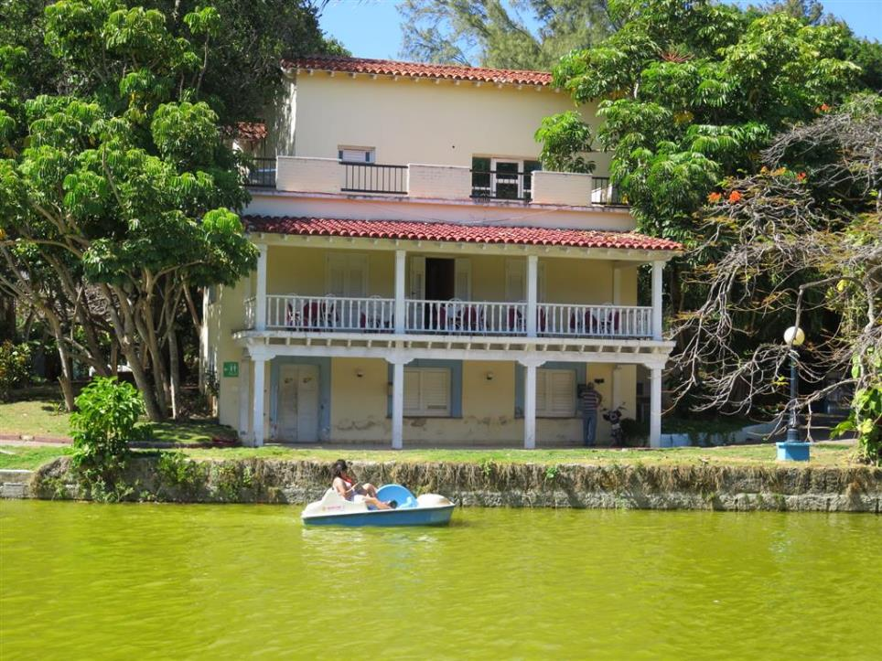

Slide 31
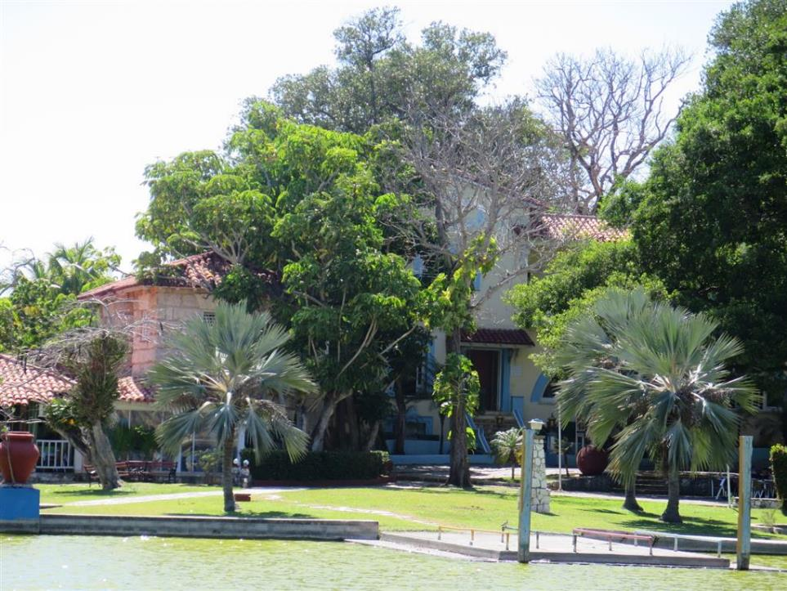

Slide 32
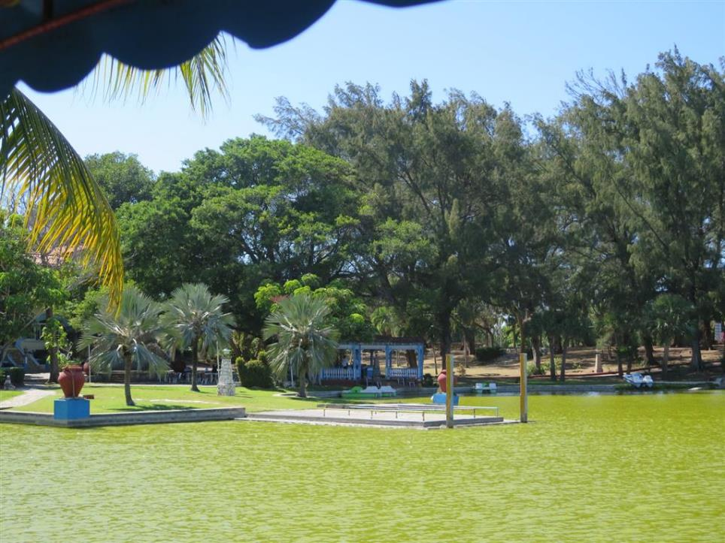

Slide 33
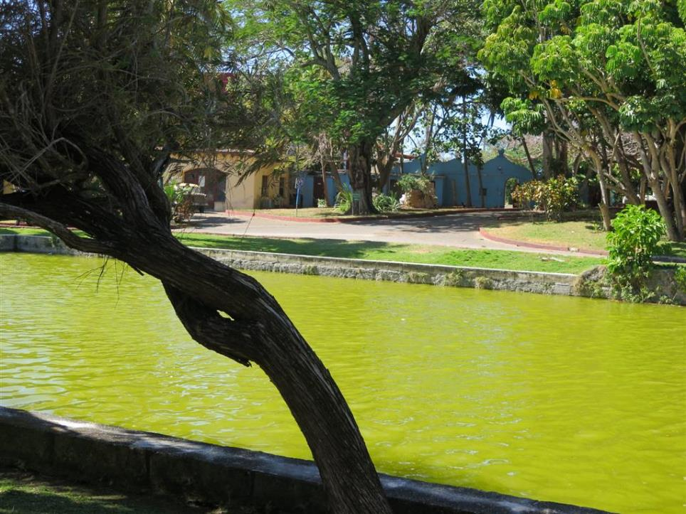

Slide 34
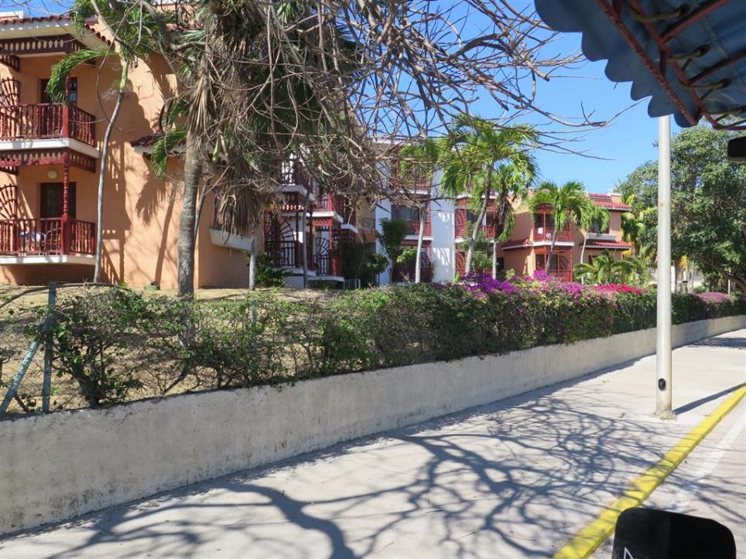

Slide 35
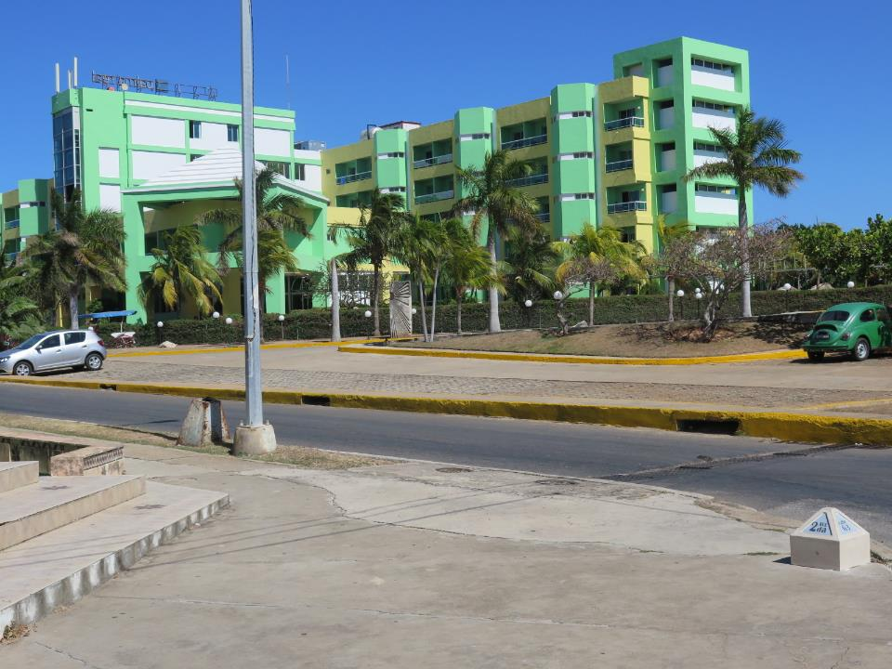

Slide 36
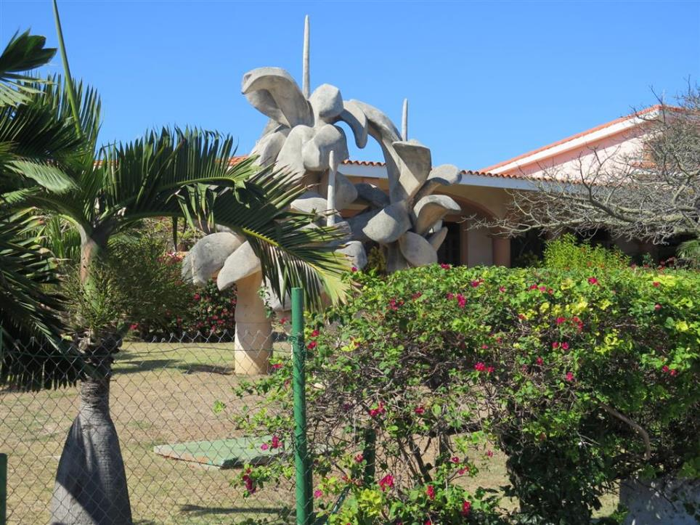

Slide 37
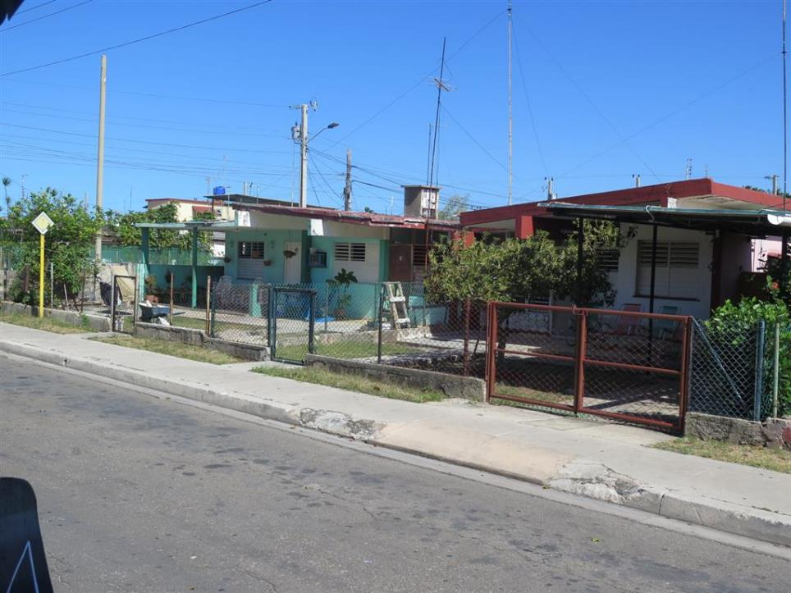

Slide 38
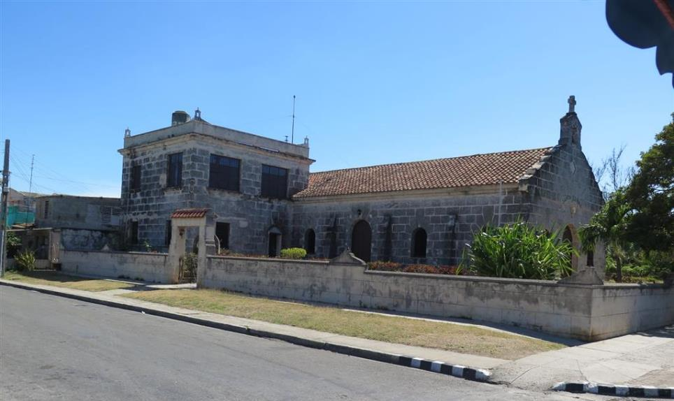
L’église catholique Santa Elvira. Le sanctuaire actuel date de 1933. Une première chapelle avait été construite en 1880, mais elle fut détruite par un cyclone huit ans plus tard. Une seconde fut détruite par le feu en 1916 : un ivrogne s’y était endormi cigarette au bec. Un cyclone détruisit le troisième édifice en 1933. Comme on voit, ce n’est pas d’aujourd’hui que Cuba est affectée par des cataclysmes naturels.

Slide 39
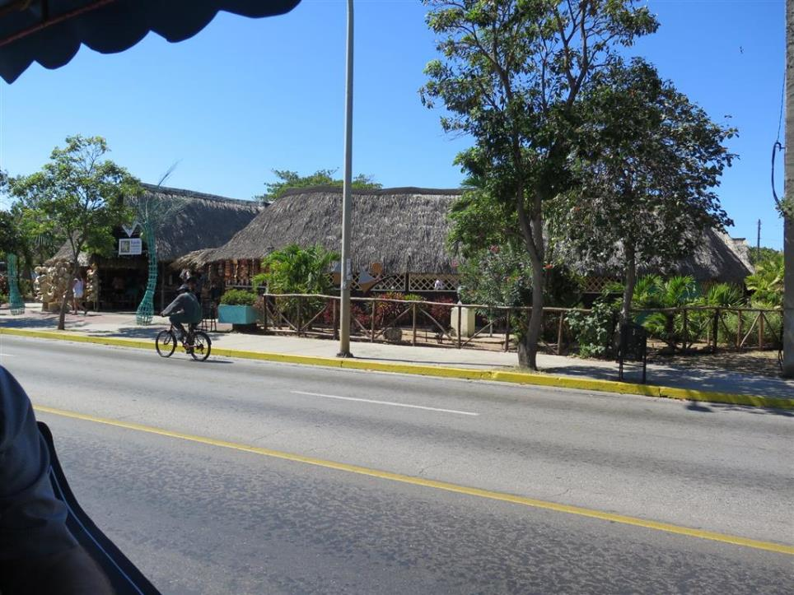

Slide 40
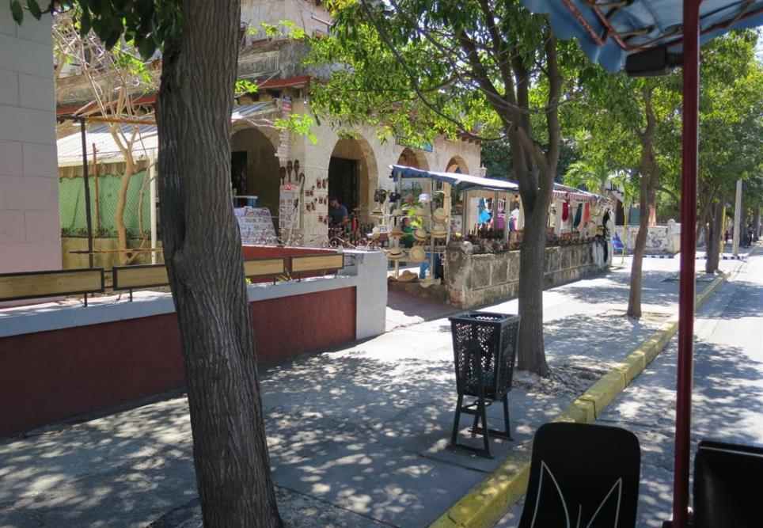
Un magasin de souvenirs, comme on en voit plusieurs sur la rue principale.

Slide 41
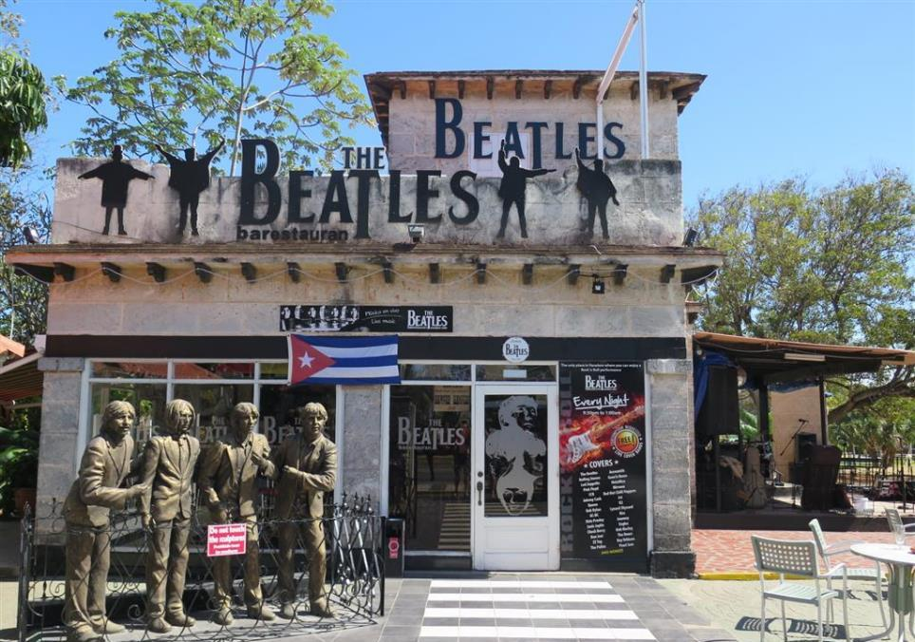
Impossible de savoir si les Beatles y sont vraiment venus.

Slide 42
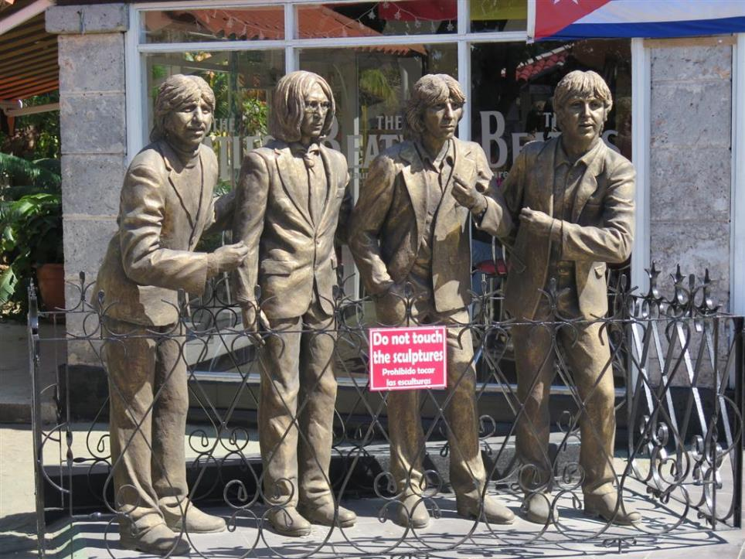

Slide 43
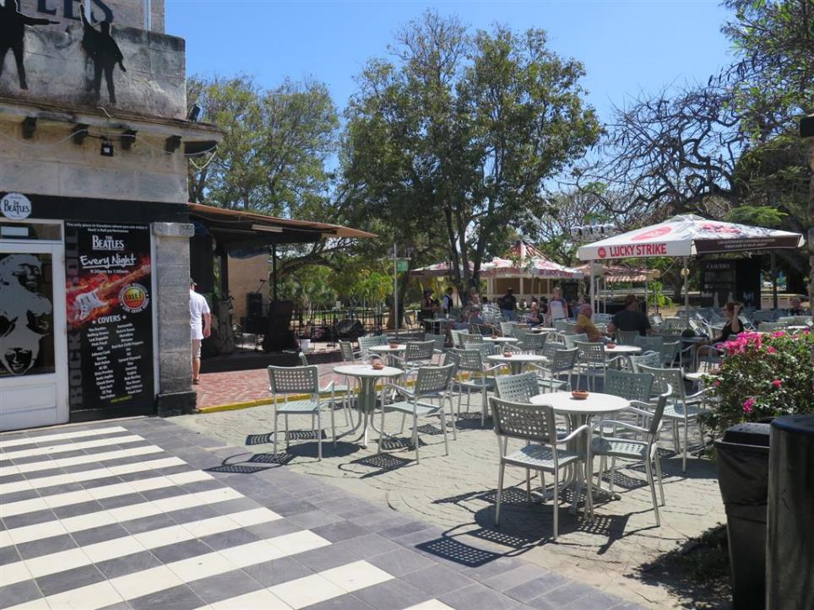

Slide 44
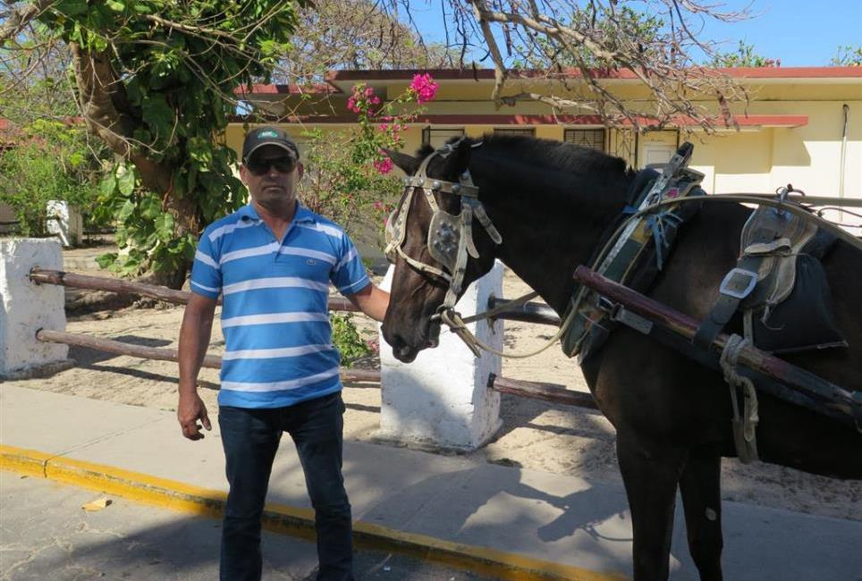
Notre gentil guide-conducteur de calèche.

Slide 45
Documentation
• Renseignements pris sur place.
▪ Guide de voyage Ulysse, «Fabuleuse Cuba», 2016.
Photographies
Réginald Day et Réjean Day (mars 2017)
Musique
Madera Buena, «Si Se Enamora De Mi»
CD Madera Buena (2008)
Conception
R. Day
Octobre 2017

